Slide 1
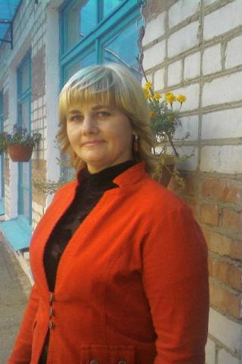
Выступление на районном МО
учителя начальных классов
МКОУ СОШ№ 8 с. Тахта
Ипатовского района
Ставропольского края
Остренко Людмилы Петровны
по теме:
«Работа со словарями в курсе УМК "Перспективная начальная школа"
26 марта 2014г

Slide 2
Основная идея УМК «Перспективная начальная школа»
оптимальное развитие каждого ребёнка на основе педагогической поддержки его индивидуальности (возраста, способностей, интересов, склонностей, развития) в условиях специально организованной учебной деятельности, где ученик выступает то в роли обучаемого, то в роли обучающего, то в роли организатора учебной ситуации.

Slide 3
Во второй части русского языка размещено пять словарей:
орфографический (словарь «Пиши правильно»);
толковый;
этимологический («Словарь происхождения слов»);
обратный;
орфоэпический (словарь «Произноси правильно»).

Slide 4
Словарики также имеются:
в третьей части тетради для самостоятельных работ по математике;
в учебнике «Наш мир»;
в хрестоматии по окружающему миру – иллюстрированный словарик растений и животных;
в учебнике по технологии «Азбука мастерства» - словарь терминов.

Slide 5
Система работы в этом направлении включает ряд процедур:
ориентация в алфавитном столбике;
понимание алфавитного принципа расстановки слов;
осознание особенностей каждого вида словаря;
понимание назначения каждого словаря и умение использовать словарную информацию как справочную и как способ проверки орфограмм;
умение читать словарную статью.

Slide 6
Орфографический словарь
наличие этого словаря достаточно традиционно;
один из важнейших способов проверки правильного написания слов.

Slide 7
Толковый словарь
выяснение значения незнакомых слов, которые встречаются в учебниках «Русский язык», «Литературное чтение», в хрестоматии по литературному чтению, в учебнике «Наш мир»;
изучение отдельных тем курса русского языка: «Многозначные слова», «Омонимы», «Синонимы»;
обучение правильному чтению словарной статьи.

Slide 8
Этимологический словарь
знакомство с историческим составом слова;
способ проверки правильного написания слов.

Slide 9
Орфоэпический словарь
необходим при проведении орфоэпической работы на уроках русского языка;
решает две проблемы: проблему ударения и правильного произношения отдельных звуков.

Slide 10
Обратный словарь
Подчиняется алфавитному принципу расположения слов, но это алфавитный порядок не по началу, а по концу слов.
редиска
киска
миска
записка

Slide 11
Обратный словарь
необходим при изучении словообразования; тем «Парные звонкие и глухие согласные», «Мягкий знак после шипящих», «Род слов-названий предметов» и др.;
позволяет быстро подобрать примеры для заданий и упражнений, слова для словарного диктанта по любой орфографической проблеме;
дифференцировать домашние задания.

Slide 12
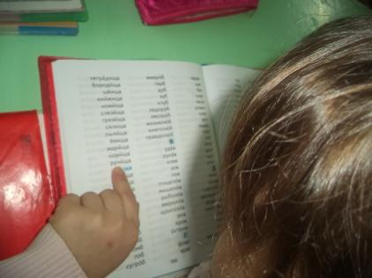
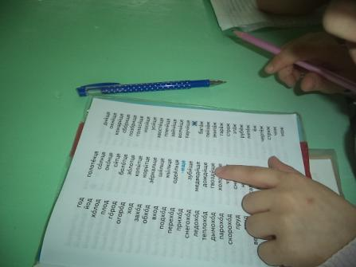
Обратный словарь

Slide 13
Фрагмент урока (видео)
Как используется обратный словарь именно в третьем классе?
Покажу это на примере освоения правила написания слов с одной и удвоенной букв нн прилагательных.
Обратный словарь позволяет учащимся самим определять проблему урока и применять изученное правило на практике, обосновывая свой выбор.

Slide 14
Работа со словарями облегчает работу на уроке учителю и детям, приучает учащихся находить нужные сведения и необходимую информацию. Дети с удовольствием работают с различными словарями.

